Slide 1
조선 공론정치론에 대한
비판적 검토와 제안
김 경 래 (서울대 국사학과)

Slide 2
조선의 공론
1392년 태조 즉위 직후 사간원,
“공론은 천하 국가의 원기이고, 간쟁은 공론의 뿌리[公論者 天下國家之元氣也 諫諍爲公論之根柢]”
1905년 을사조약 체결 직후 초야의 한 유생,
“을사오적의 처벌은 온 나라의 공론[擧國公共之論]”

Slide 3
공론과 공론정치
공론 : 조선 당대의 용어
공론정치 : 현대 연구자들이 만든 개념어

Slide 4
국사학계의 공론정치론
식민주의 사학의 극복(정체성론)과 사림정치론
다수의, 상달식 정치문화
공론=사림의 의견
공론정치=사림의 견해를 정책에 반영

Slide 5
사회과학계, 철학계의 공론정치론
하버마스의 부르주아 공론장 연구
심의와 토의, 논의와 숙의
공론=다수의 공정한 의견
공론정치=심의(deliberation)정치

Slide 6
분야별, 공론, 공론정치 인식
구분 | 국사학계 | 사회과학계(철학계)
공론 | 사림의 여론 | 다수의 공정한 의견
공론정치 | 사림의 여론이 중시되고, 정책으로 반영되는 정치 | 정치 주체들 간의 논의와 토론을 통해 올바른 합의에 도달하는 심의 정치
평가지표 | 사림의 의견 표출 정도와 그것의 정치적 영향력 | 군주와 신료 등 정치주체들 간의 소통 여부와 활발함 정도

Slide 7
주희(1130~1200)의 공론
이른바 국시라 하는 것이 어찌 天理를 따르고, 인심에 부합하여, 천하가 똑같이 옳다고 여기는 것이 아니겠습니까? …… (주화론자들이 말하는 국시는) ‘천하가 똑같이 옳다고 하는 것’에 부합하지 않는데도 억지로 천하가 그것을 옳게 여기게 하려는 것입니다. …… 和議와 같은 일이 과연 천리를 따르는 것입니까? 인심에 부합하는 것입니까? 진실로 천리를 따르고 인심에 부합하는 것이라면, 진실로 천하가 똑같이 옳다고 할 것이니 異論이 어디서 생겨나겠습니까?
『朱子大全 』권24, ｢與陳侍郞書｣ “主夫所謂國是者 豈不謂夫順天理合人心 而天下之所同是者耶 …… 惟其不合乎天下之所同是 而彊欲天下之是之也 …… 爲若和議之比 果順乎天理否耶 合乎人心否耶 誠順天理合人心 則固天下之所同是也 異論何自而生乎

Slide 8
이이(1536~1584)의 공론
인심이 똑같이 옳다 하는 것을 공론이라 하며, 공론의 소재를 국시라 합니다. 국시란 한 나라의 사람이 의논하지 않고도 똑같이 옳다 하는 것이니, 이익으로 유혹하는 것도, 위엄으로 무섭게 하는 것도 아니며, 삼척동자도 그 옳은 것을 아는 것이 국시입니다. 지금의 이른바 국시라 하는 것은 이와 다릅니다
『栗谷全書』권7, ｢辭大司諫兼陳洗滌東西疏｣人心之所同然者 謂之公論 公論之所在 謂之國是 國是者 一國之人 不謀而同是者也.

Slide 9
공론과 국시
구분 | 공론 | 국시
성격 | 의견 | 결정
주체 | 臣民 | 군주
방향성 | 上達 | 下命
이상(공론=국시) | ‘天下之同是者’ 또는 ‘人心之所同然者’
현실(공론≠국시) | 의견의 개진, ‘공론’ 대결 | 논의, 논란의 종결

Slide 10
공론의 클리쉐
천하 사람들이 똑같이 옳다고 하는 것[天下之同是者]’
천하 만 사람의 입에서 한결 같이 나오는 것[天下萬口一辭之]
사람들이 똑같이 그러하다는 것[人心之所同然者]

Slide 11
생각의 전환
NOT ‘모두가 동의한 의견이므로 옳다(다수 → 공론)’
BUT ‘너무나 옳은 의견이라 모두가 동의할 정도(공론 → 다수)’
大小 臣民이 모의하지 않아도 같은 말을 하는 것[大小臣民 不謀同辭者也]
公하면 하나이고, 사사로우면 만 가지로 다르다. 人心이 사람 얼굴처럼 같지 않은 것은 단지 私心일 뿐이다.(『二程遺書』, “公則一 私則萬殊 人心不同如面 只是私心”

Slide 12
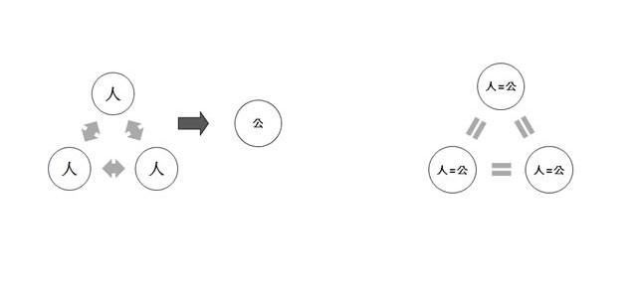

Slide 13
公心 → 公論
天理之公’과 ‘人欲之私’
사대부와 군주 모두에게 요구되는 덕목
재야 사들의 정치 참여 정당화

Slide 14
현대에의 함의
구성원들의 적극적인 정치 참여와 관심
언론의 권한 & 책임감,
“대간은 공론이 있는 곳[臺諫,公論所在]”
관계자들의 공공의식과 책임의식
공론의 절대성과 불멸성에 대한 외경

Slide 15
감사합니다!

